Slide 1




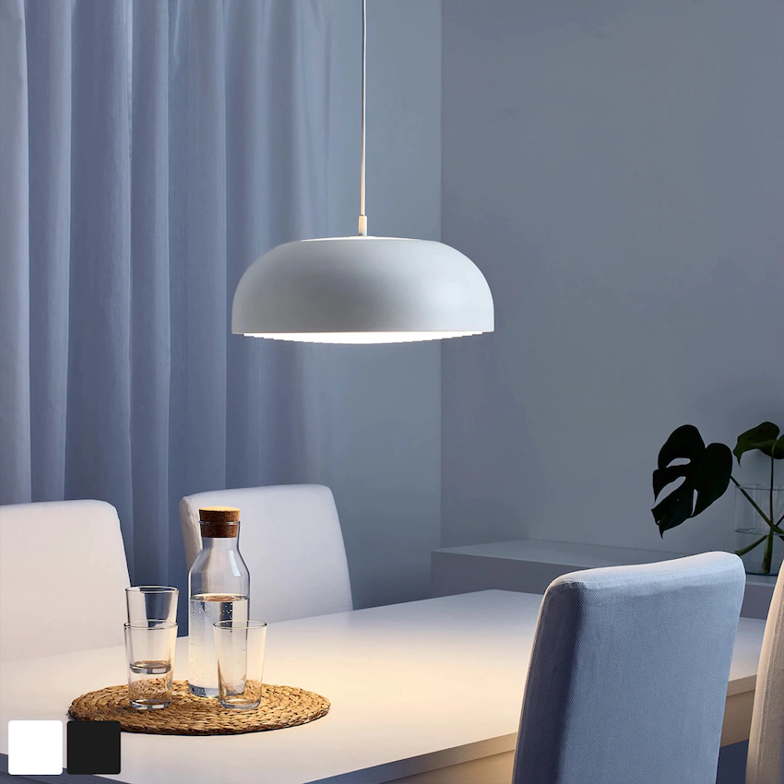


TOMORROW’S HOUSE
내일은 할수있겠조

Slide 2
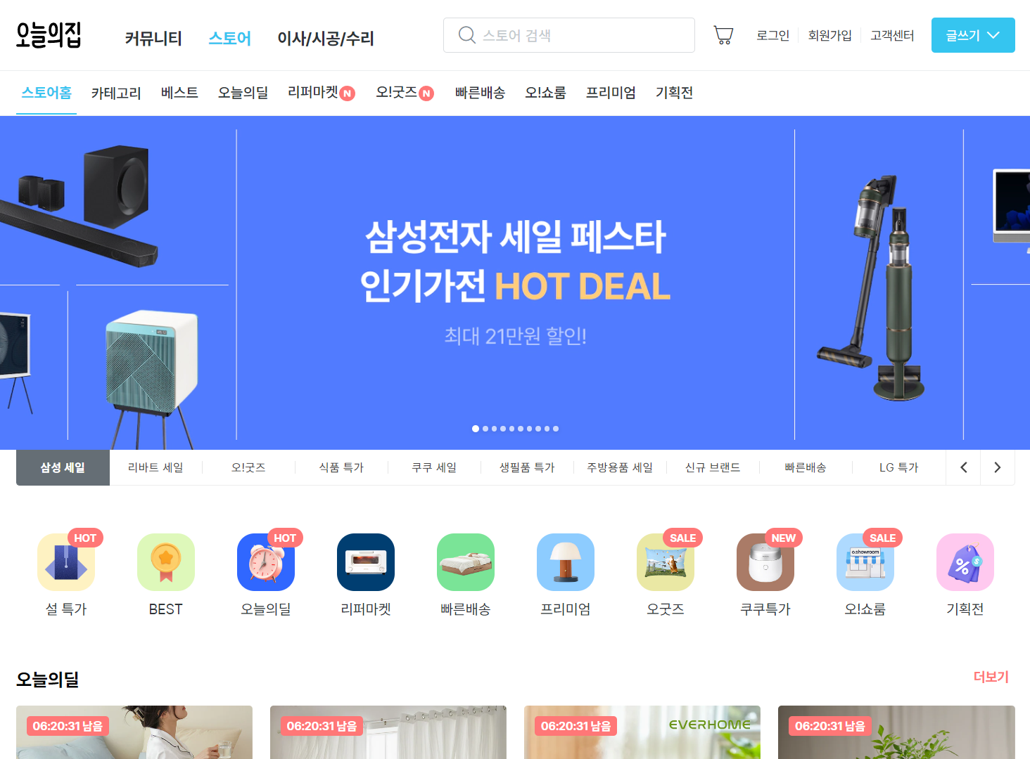


1. Concept

Slide 3
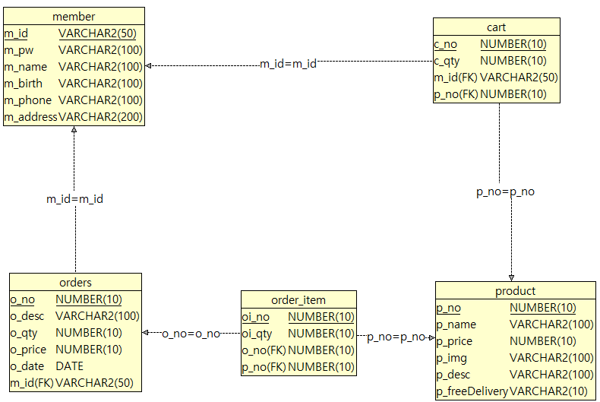
2. ERD

Slide 4









3. Outline
회원 가입
로그인
회원 정보 수정
상품 검색
상품 목록 보기
상품 상세 보기
Member
Product
Cart
Order
상품 삭제
전체 상품 주문
주문 내역 보기
주문 내역 상세 보기

Slide 5
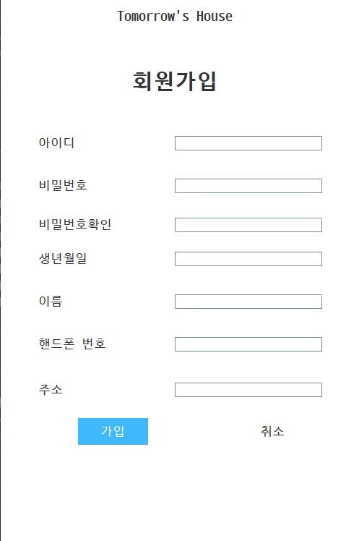
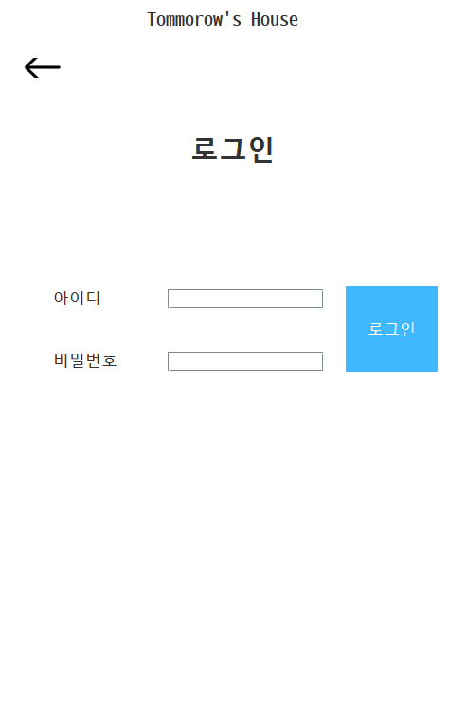
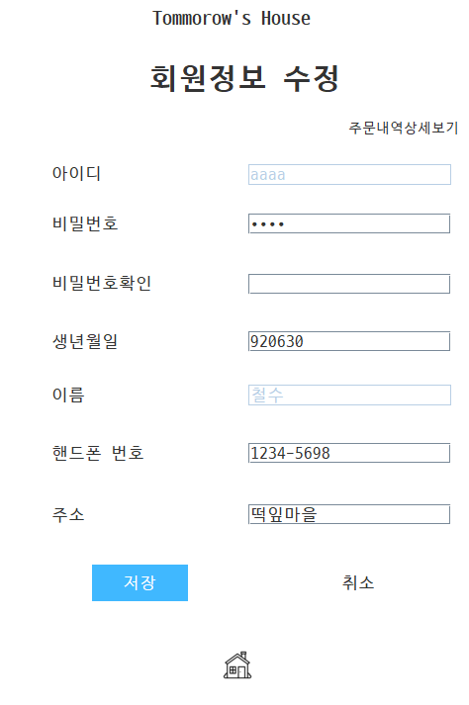
4. Member
회원 가입
로그인
회원정보

Slide 6
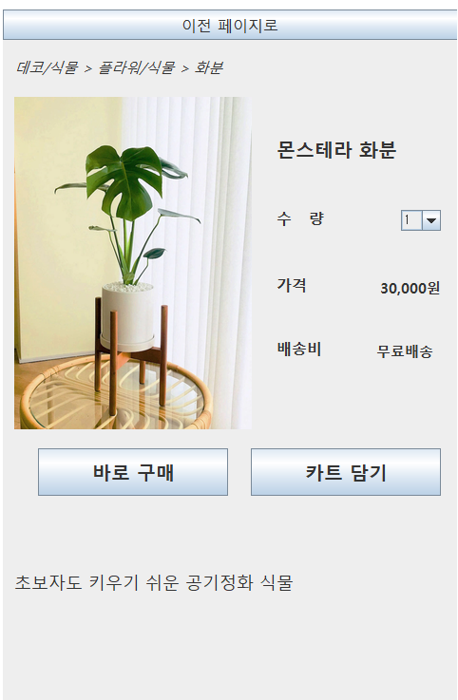
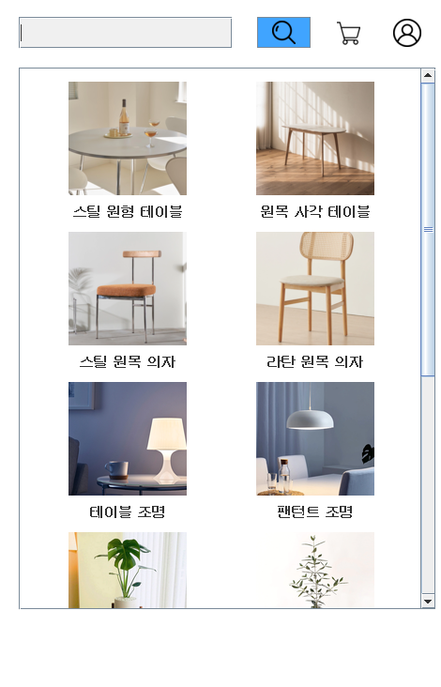
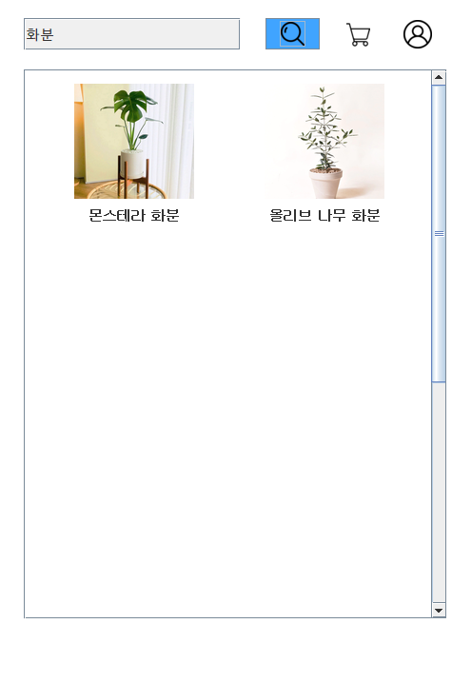
5. Product
상품 목록
상품 검색
상품 상세 보기

Slide 7
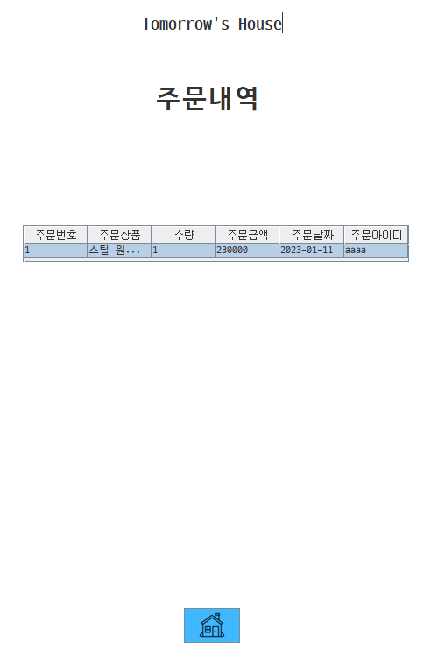
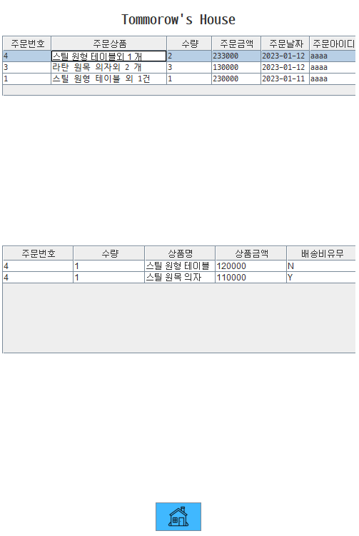
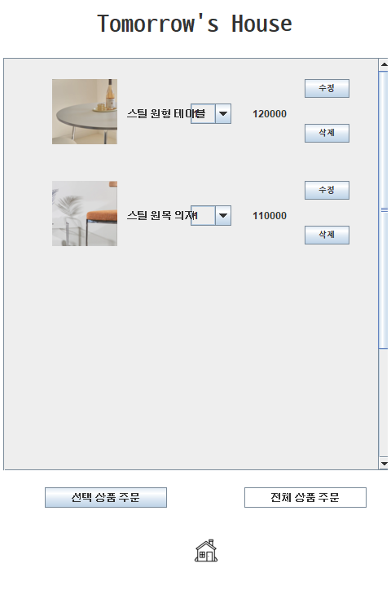


6. Cart, Order
장바구니
주문 내역
주문 내역 상세 보기

Slide 8


< 내일이 >
가벼운 의자 2개와 공기 정화 식물이 필요해 !

Slide 9
THANK
YOU !

